Slide 1

와라! 편의점
– 미니 프로젝트 –
양선영
2023.08.10.

Slide 2



1. 웹사이트 제작을 위한 주제를 정하고, UI/UX 가이드 기준 도출하기 위해서 제작한 웹사이트를 이용할 1순위, 2순위의 가상의 인물 페르소나를 작성해서 제출하시오. (단, 페르소나의 인적사항, 라이프 스타일, Needs, Needs를 적용한 결과 등을 포함하시오.)
▶ 웹사이트 제작 주제 : 편의점
인적사항 |  | 라이프스타일 | Needs ▶ 적용 결과
 | 지점장 (남, 40대), 가장 아내와 딸과 함께 서울 거주 프렌드마트 점장 | 조금 게으르고 종잡을 수 없는 성격 가끔 카리스마를 내뿜기도 함. 아이돌그룹 미소녀시대 팬 | 마트 매출 등 현황 파악 및 매출 상승에 도움되는 사이트 제작 희망 ▶ 일/월/년 매출 자동 계산 및 시각화 ▶ 상품 이미지 및 광고 부각으로 소비 자극
 | 임은아 (여, 18세), 외동딸 부모님과 서울 거주 프렌드마트 막내 알바생 | 학교가 끝나면 바로 마트에 출근하는 성실한 여고생으로 귀여운 외모 덕에 남자들에게 인기가 많음. 철이 없고, 숫자에 약함 | 주간 일정 조회 및 이벤트 알림 인수인계 및 시재 확인에 도움되는 기능 요청 ▶ 마트 관계자만 조회 가능한 페이지 생성 ▶ 해당 페이지 내 게시판 및 이력 표시
 | 엘 (남, 20세), 2남 중 장남 독립하여 반려묘와 서울 거주 아이돌그룹 와라보이즈 멤버 | 젠틀한 이미지로 팬들에게 사랑 받음 우연히 마트를 방문했다가 은아에게 반하게 되어 마트 종종 방문 유행에 민감하여 매번 신상 구매 요즘 트랜드에 맞는 합리적 소비 | 신상품 구별 용이, 식품 트랜트 확인 ▶ 신상품 표시 및 출시 예정 일정 달력 ▶ 상품 판매순, 출시순 정렬 기능 구현 ▶ 메인 페이지 이벤트 부각 표시

Slide 3


2. 1번에서 정한 주제의 웹사이트 제작을 위한 UIUX 가이드를 작성하여 제출하시오.
조건)
1) 파워포인트 프로그램을 이용
2) 첫 번째 화면의 레이아웃 작성
3) 사용할 폰트, 색상(주조색, 보조색), 주요 이미지, 주요 아이콘을 포함
4) 기타 ( 참고 사이트, 사용할 라이브러리 등 )
▶ 기본 정보
주조색 : HEX #2578c4 rgb(37, 120, 196) / 보조색 : HEX #8bc6e4 rgb(139, 198, 228)
글꼴 : Noto Sans Korean (google web font) / 아이콘 : fontawesome
환경 : React, bootstrap@5.3.0, react-router-dom, redux toolkit, axios, Recharts
참고 : GS25 – http://gs25.gsretail.com/
CU – https://cu.bgfretail.com/index.do
homeplus – https://front.homeplus.co.kr/
emart – https://emart.ssg.com/
주조색
보조색

Slide 4
▶ 메인화면 레이아웃
PC 화면
▶
모바일
로고 – 링크
검색 – 자동완성기능
로그인 – 권한 별 아이콘 추가
카테고리 – 햄버거 메뉴, 숨김 기본
이벤트 – 캐러셀
상품 목록 – 반응형, 클릭 → 상세
픽업 위치 – 지도 API
연락처 – 모바일 자동 전화 연결
로고
검색
로그인
로고
검색
≡ 카테고리
네비바 (신상품 | 세일중 | 자주구매 | 베스트)
≡ 카테고리
이벤트
이벤트
상품 목록
상품 목록
하단버튼메뉴
공지사항 | 점포 안내 | (주문)픽업위치
회사 소개 | 개인정보처리방침 | 이용약관 | 연락처

Slide 5
▶ 메인화면 레이아웃
로그인 – 아이콘 목록, 홈플러스
카테고리 – 햄버거 메뉴, 이마트
로고
검색창
로그인
≡ 카테고리(이마트)
네비바
이벤트
상품 목록
회사 정책

Slide 6
메인 : 카테고리 / 신상품 / 자주 구매 / 베스트 / 장바구니
관계자 페이지 : 매출 조회 / 주간 일정 / 인수인계 게시판
기획일정 | 2W |  |  |  | 3W |  |  |  |  |  |  | 4W
 | 9 | 10 | 11 | 12 | 13 | 14 | 15 | 16 | 17 | 18 | 19 | 20
기획 |  |  | 토 요일 | 일 요 일 |  |  | 공 휴 일 |  |  | 토 요일 | 일 요 일
메인
상세페이지
신상품
자주 구매
베스트
베스트

Slide 7
1. 웹사이트 제작을 위한 주제를 정하고, UI/UX 가이드 기준 도출하기 위해서 제작한 웹사이트를 이용할 1순위, 2순위의 가상의 인물 페르소나를 작성해서 제출하시오. (단, 페르소나의 인적사항, 라이프 스타일, Needs, Needs를 적용한 결과 등을 포함하시오.)
웹사이트 제작 주제 : 편의점
2. 1번에서 정한 주제의 웹사이트 제작을 위한 UIUX 가이드를 작성하여 제출하시오.
조건)
1) 파워포인트 프로그램을 이용
2) 첫 번째 화면의 레이아웃 작성
3) 사용할 폰트, 색상(주조색, 보조색), 주요 이미지, 주요 아이콘을 포함
4) 기타 ( 참고 사이트, 사용할 라이브러리 등 )

Slide 8
와라! 편의점
– 미니 프로젝트 –
양선영
2023.08.10.

Slide 9
1. 웹사이트 제작을 위한 주제를 정하고 , UI/UX 가이드 기준 도출하기 위해서 제작한 웹사이트를 이용할 1순위, 2순위의 가상의 인물 페르소나를 작성해서 제출하시오(단, 페르소나의 인적사항, 라이프 스타일, Needs, Needs를 적용한 결과 등을 포함하시오)
조건) 파워포인트 프로그램을 이용
2. 1번에서 정한 주제의 웹사이트 제작을 위한 UIUX 가이드를 작성하여 제출하시오.
조건)
1) 파워포인트 프로그램을 이용
2) 첫 번째 화면의 레이이아웃 작성
3) 사용할 폰트, 색상(주조색, 보조색), 주요 이미지, 주요 아이콘을 포함
4) 기타 ( 참고 사이트, 사용할 라이브러리 등 )

Slide 10

https://www.newsen.com/news_view.php?uid=201201131426511002

Slide 11


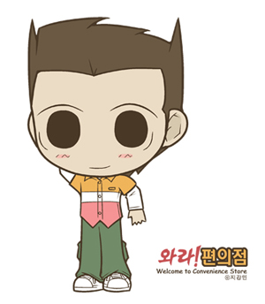

https://blog.naver.com/cyanzzang/80112243685

Slide 12
와라! 편의점
– 미니 프로젝트 –
양선영
2023.08.10.

Slide 13
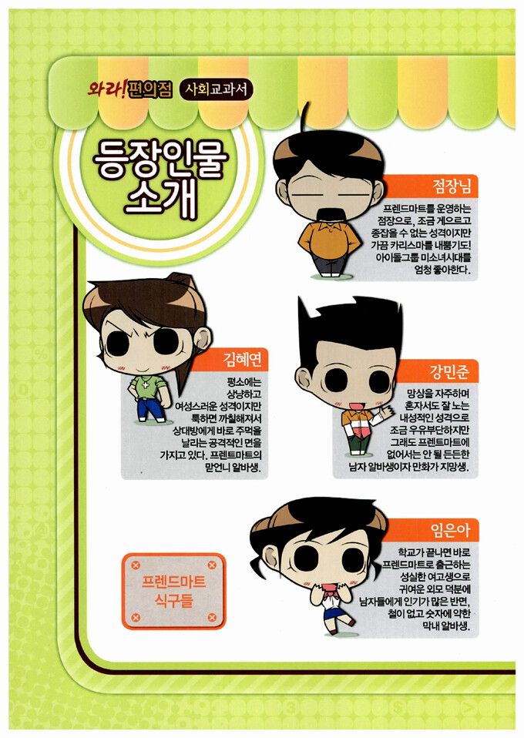

Slide 16
서비스 개요
구분 | 내용
기획배경 | 기획을 진행하는 원인과 이유를 정리해주세요.
기획목적 | 기획의 목적을 정리해주세요. 기획의 목적은 정성적인 기준이어야 합니다.
기대효과 | 해당 기획안의 구현을 통해 기대하는 바를 정량적으로 정리해주세요. 기대효과는 앞서 정리한 기획의 목적을 정량화 함을 의미합니다.
기능요약 | 범위 내 주요 기능 및 서비스의 내용을 요약 정리합니다.
기타사항 | 기타 서비스 구현과 관련해서 전달해야 하는 사항을 기록합니다.
기획일정 | 1W |  |  |  |  |  |  | 2W |  |  |  |  |  |  | 3W |  |  |  |  |  |  | 4W |  |  |  |  |  |  | 5W
 | 1 | 2 | 3 | 4 | 5 | 6 | 7 | 8 | 9 | 10 | 11 | 12 | 13 | 14 | 15 | 16 | 17 | 18 | 19 | 20 | 21 | 22 | 23 | 24 | 25 | 26 | 27 | 28 | 29 | 30
Business modeling
Benchmarking
Value Proposition
Service Modeling
Service Policy
User interface

Slide 17
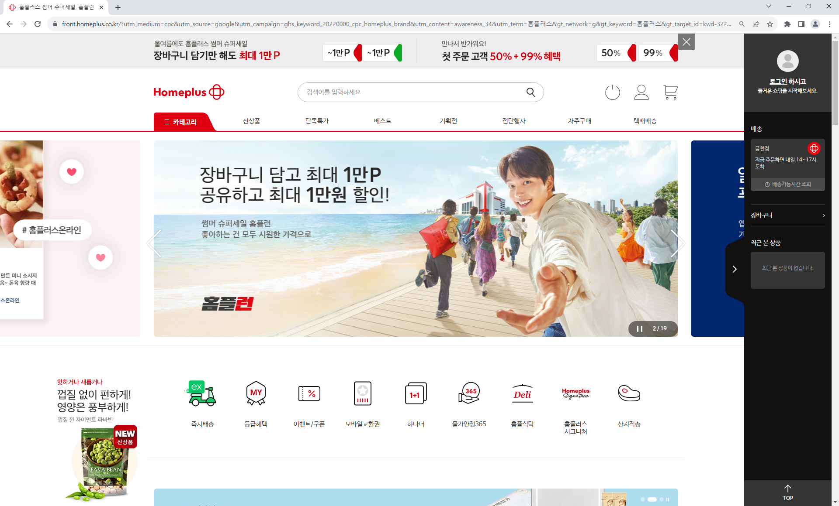
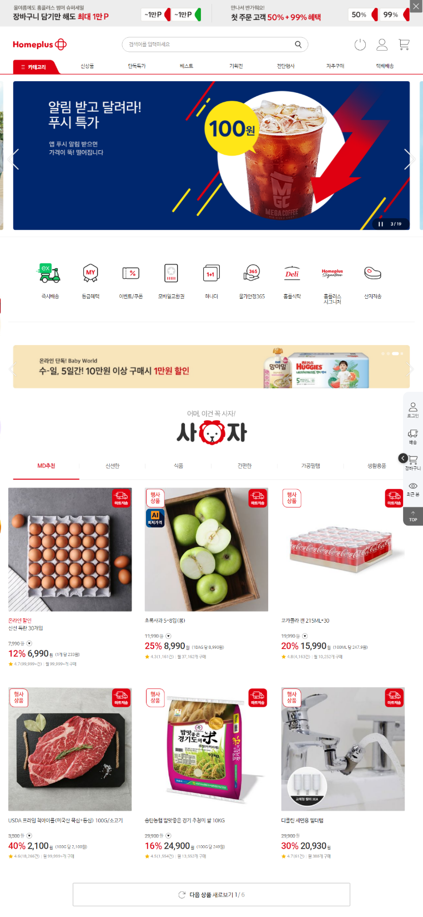
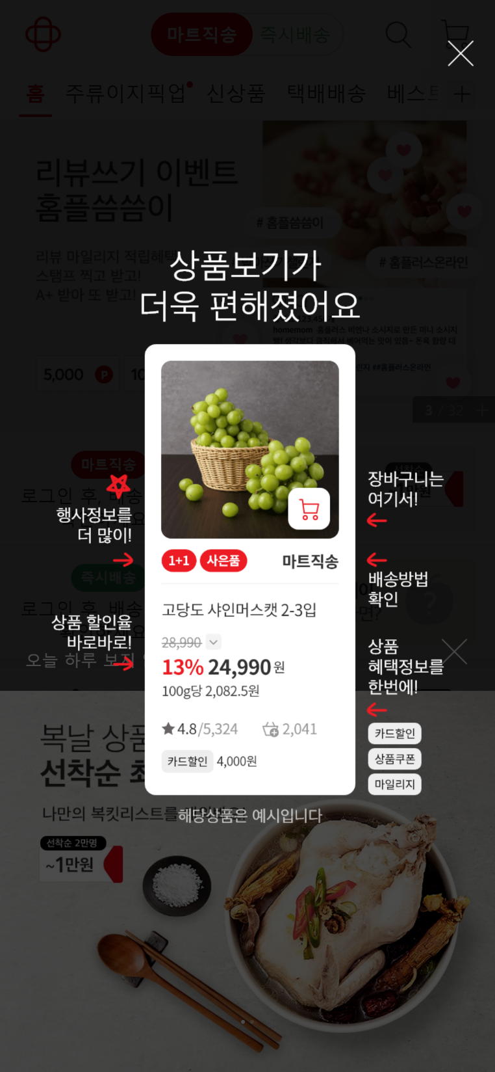
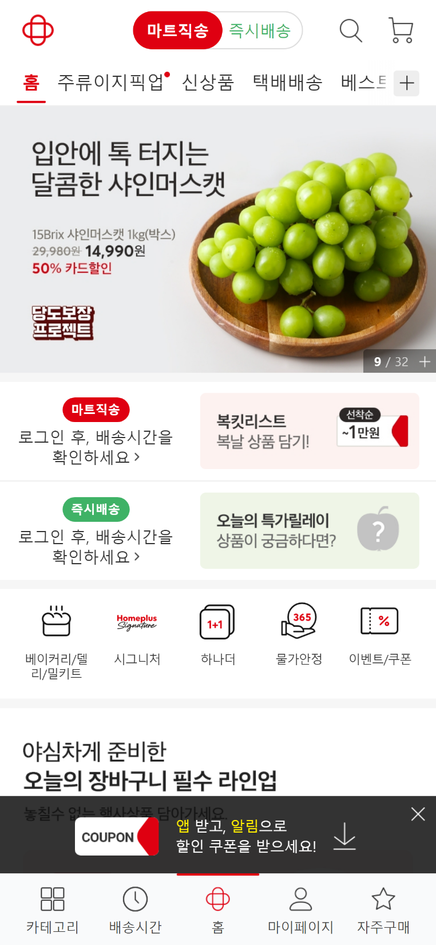

Slide 18
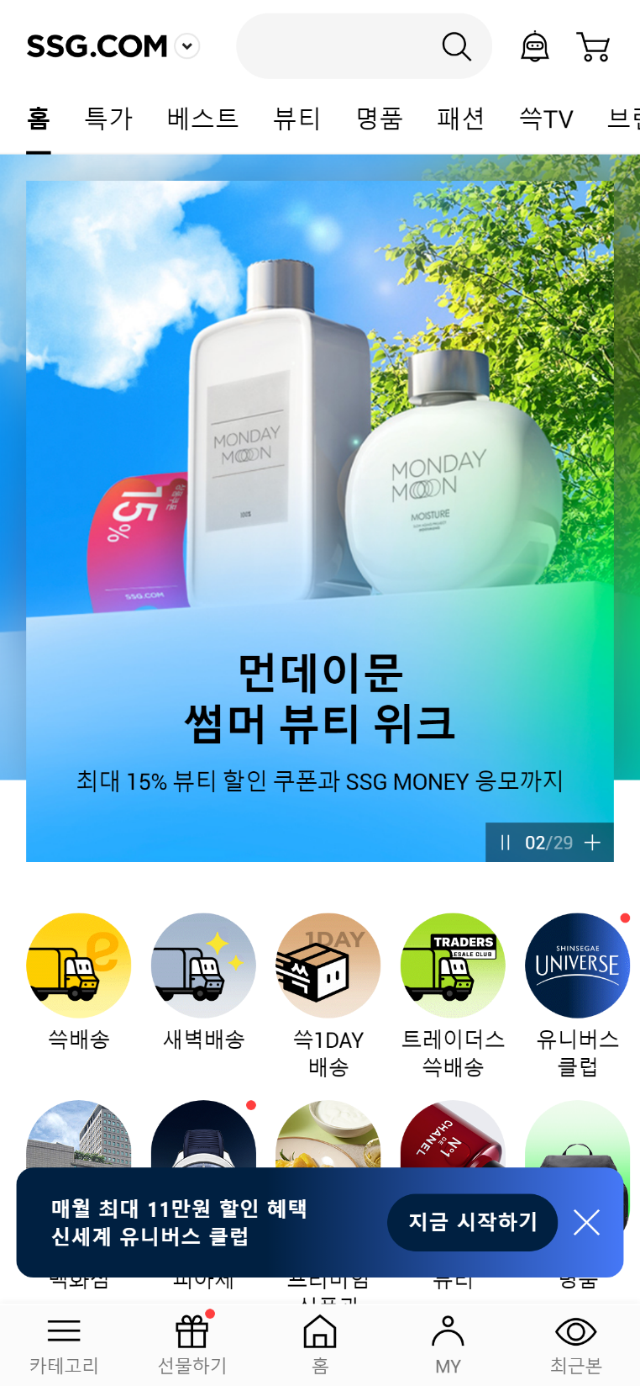
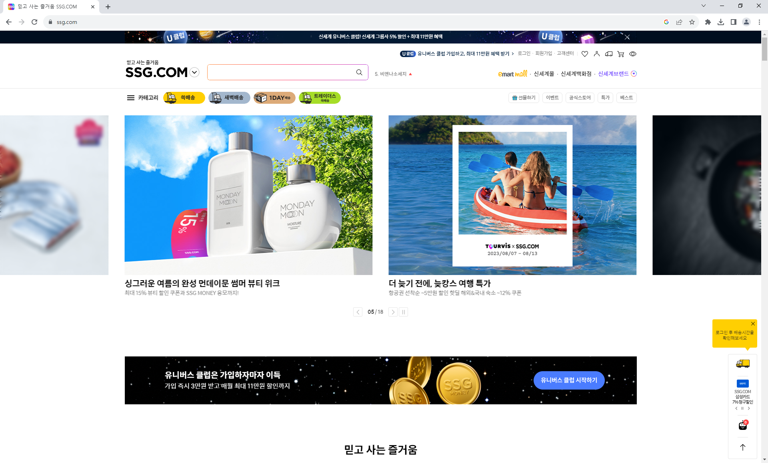

Slide 19
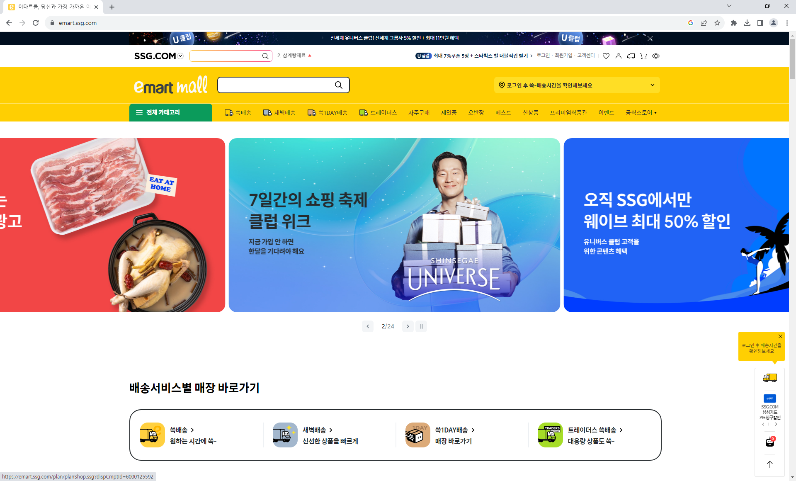
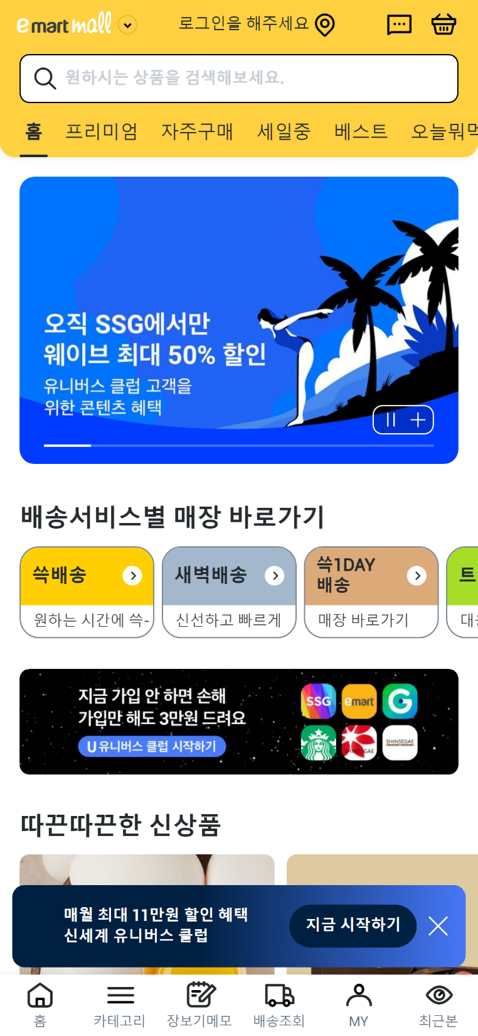

Slide 20
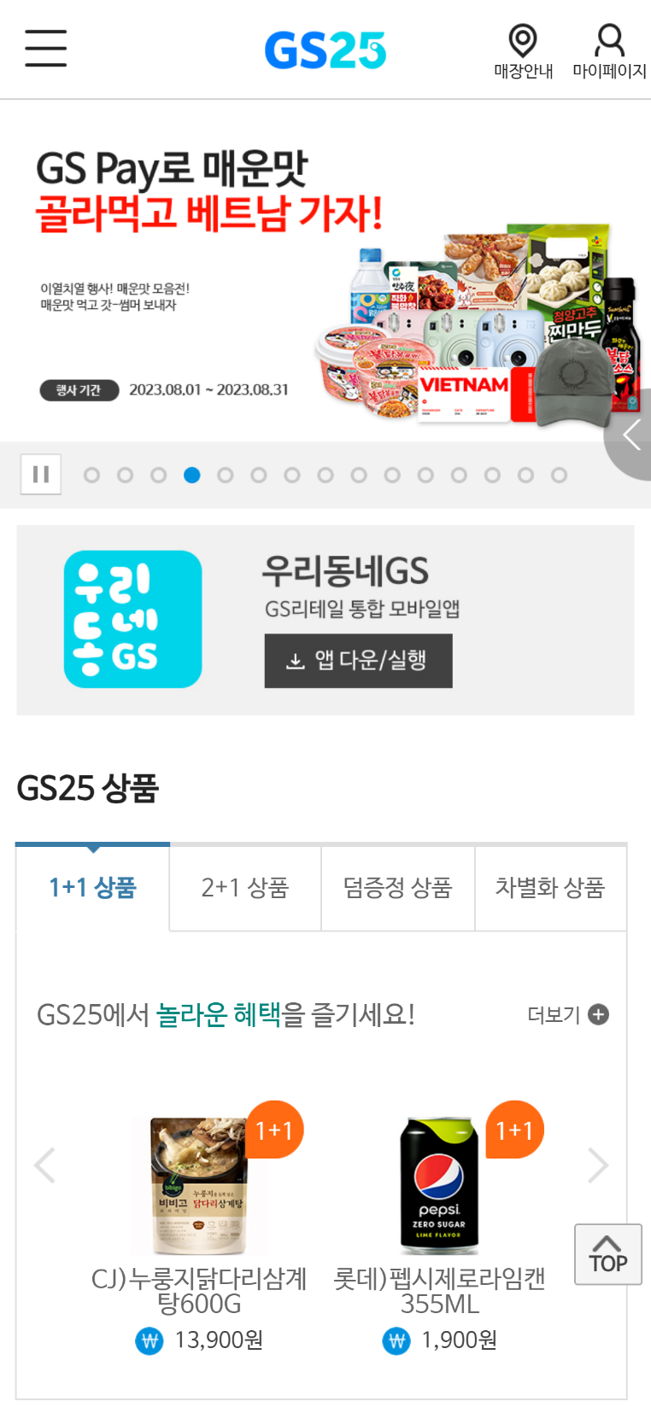
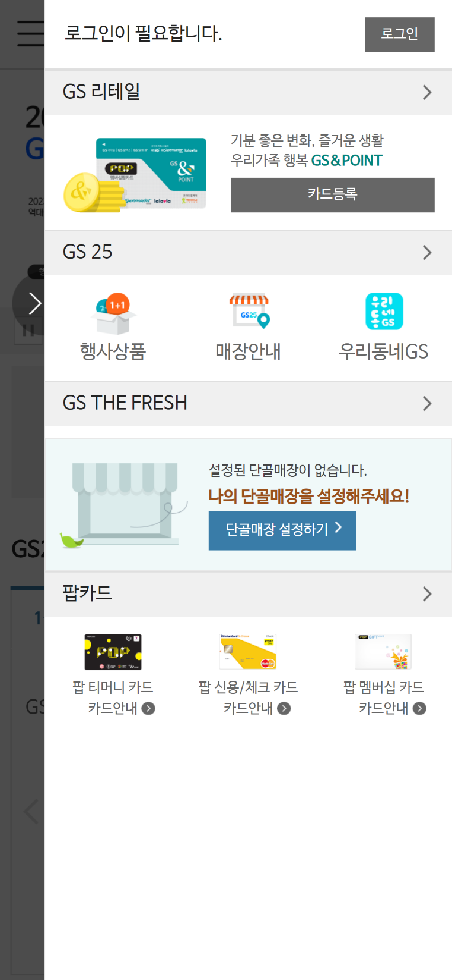
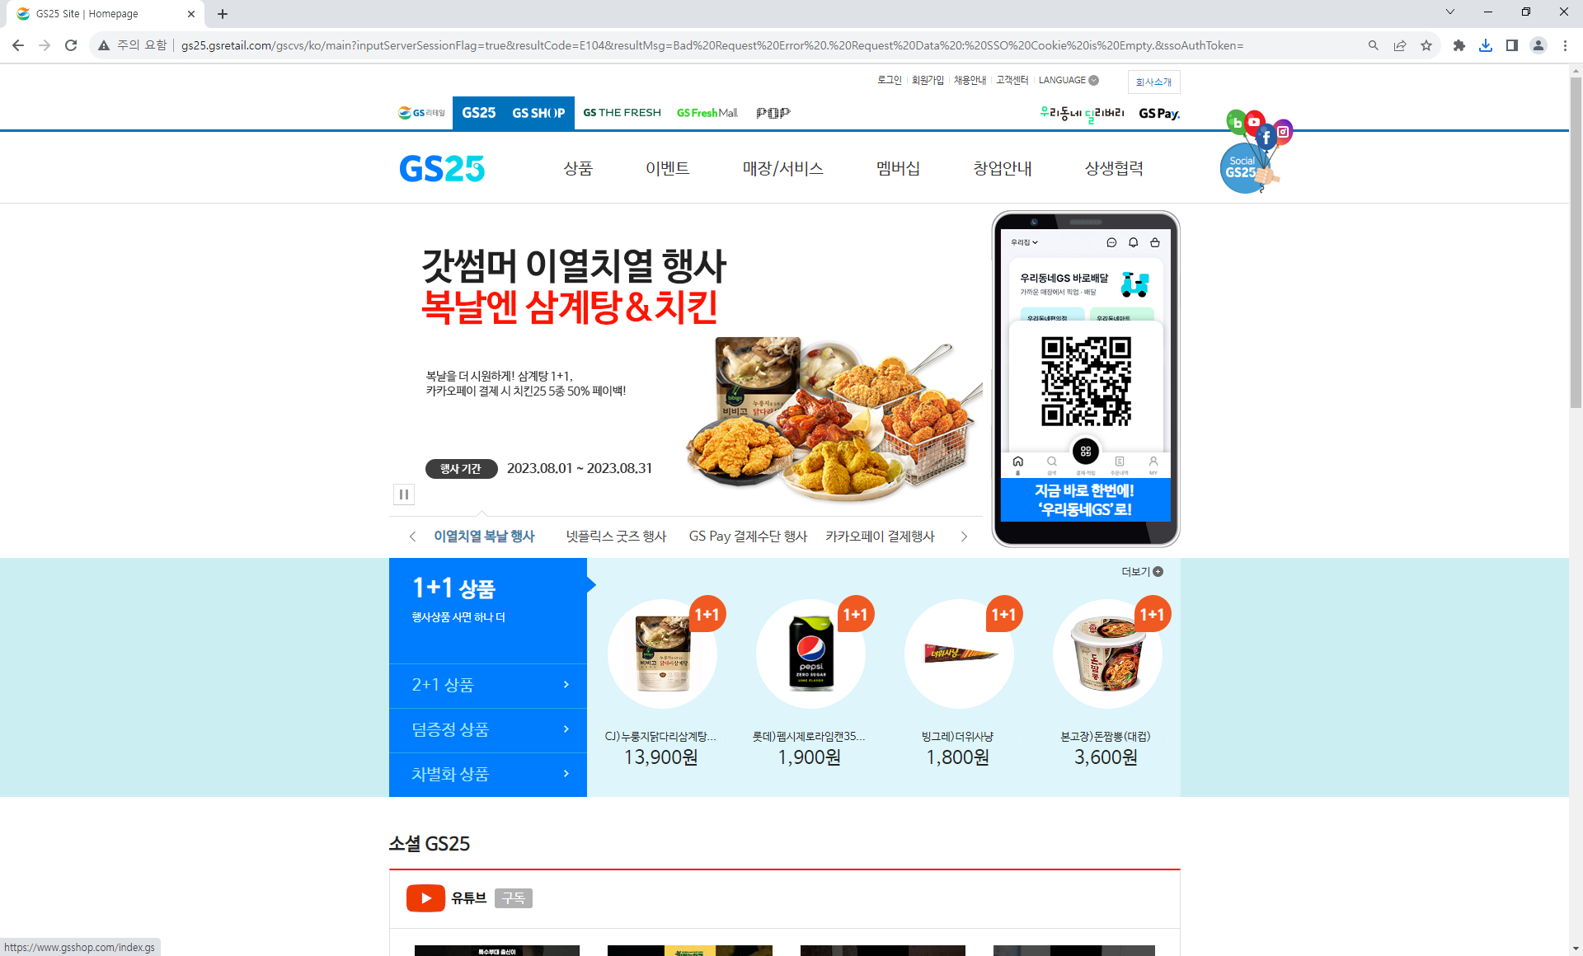

Slide 21
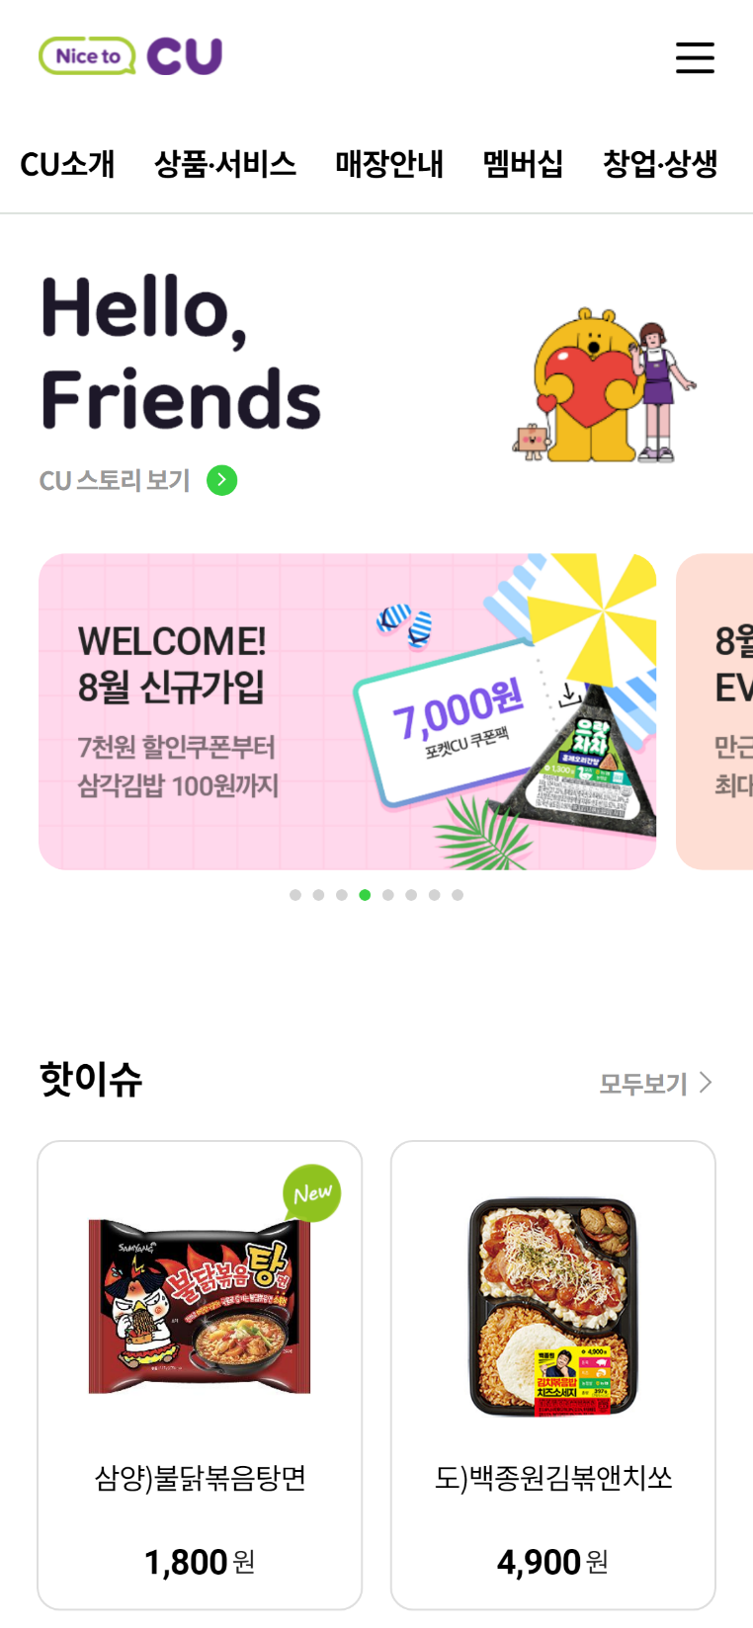
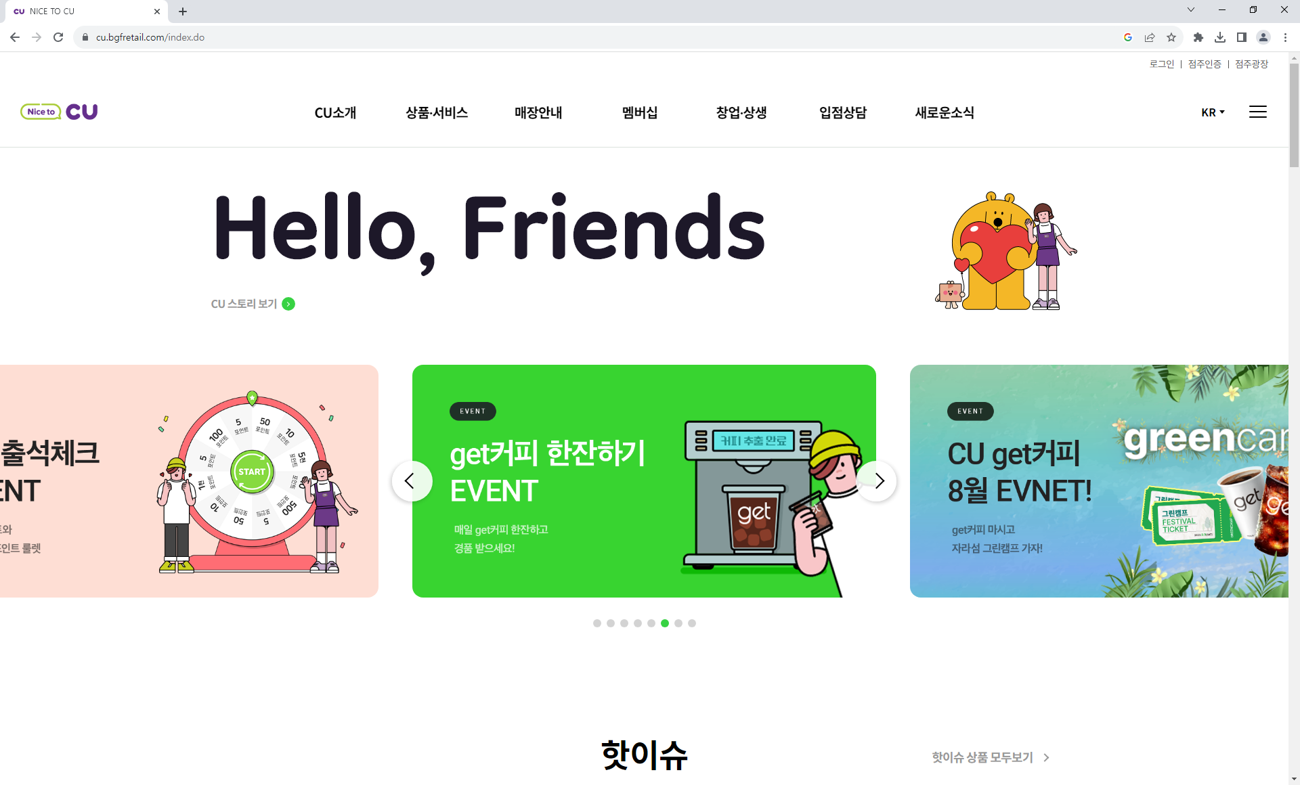

Slide 22
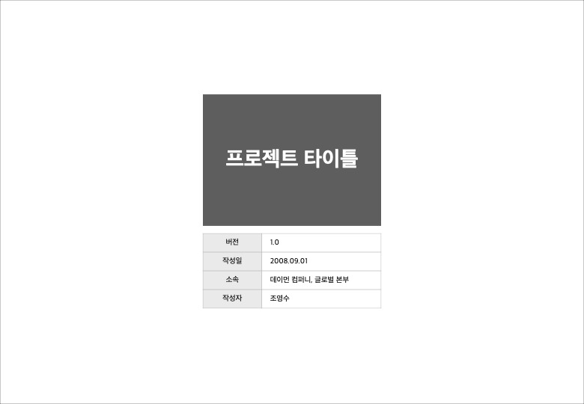
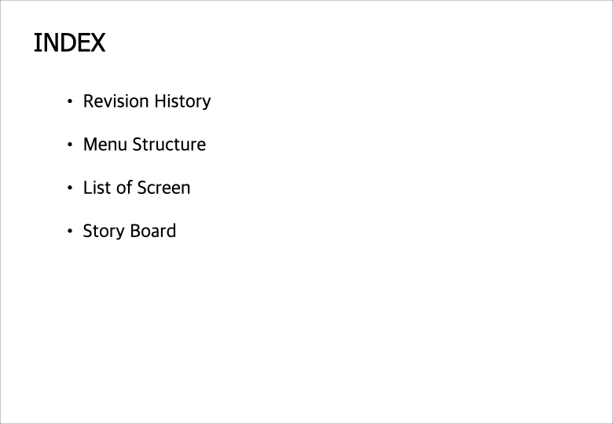
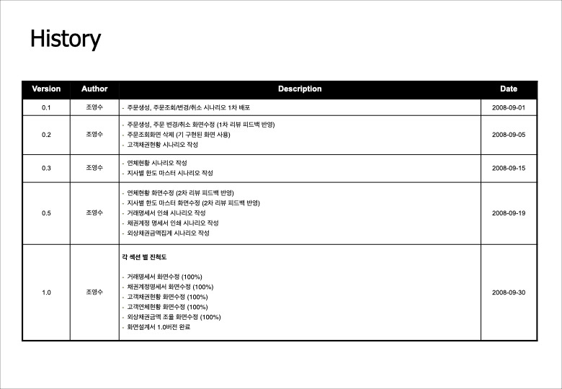
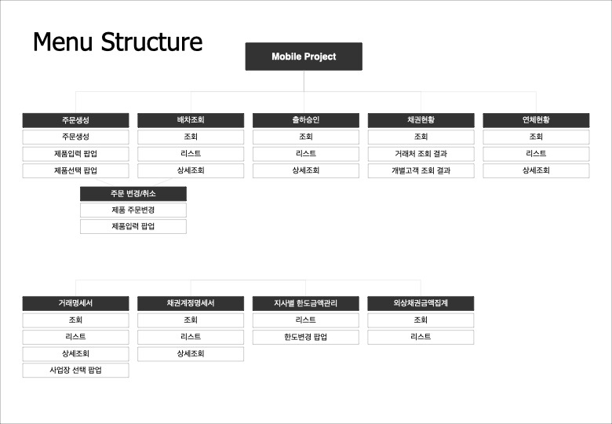

Slide 23
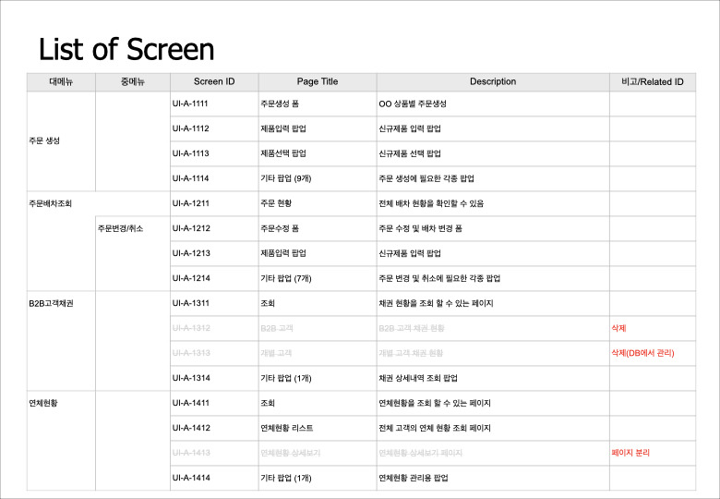

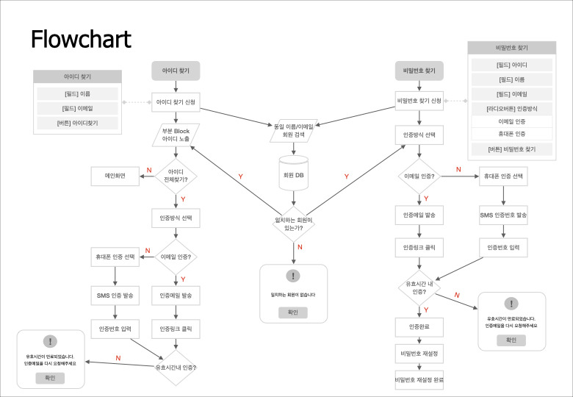
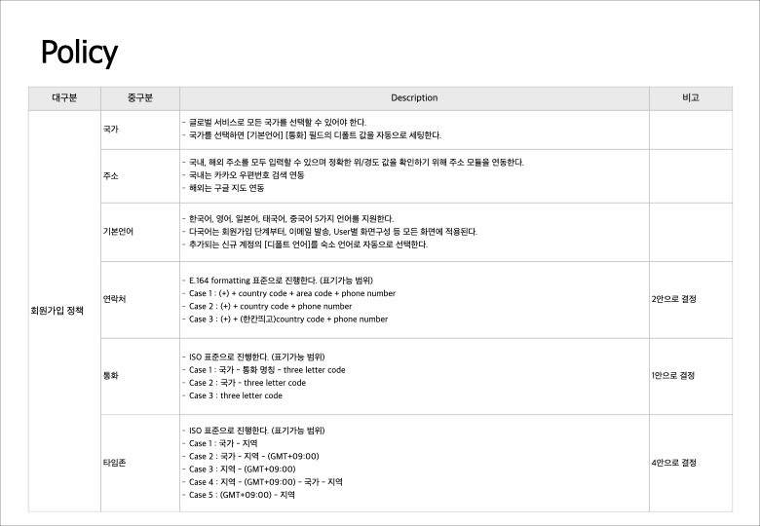

Slide 24
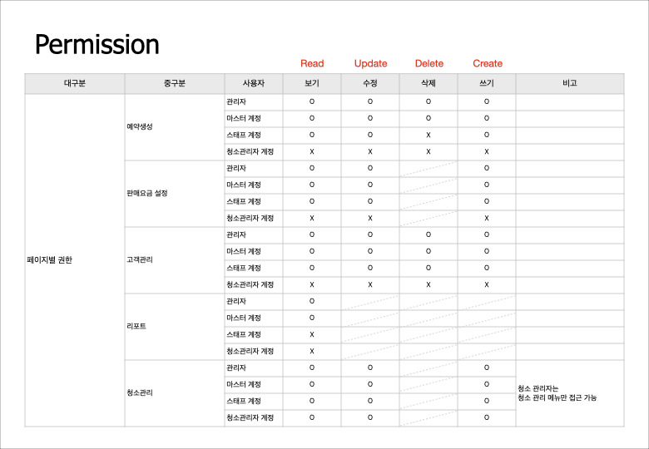
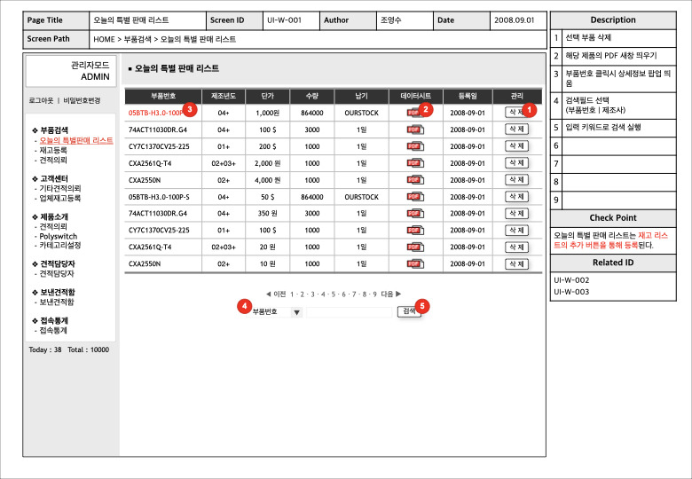

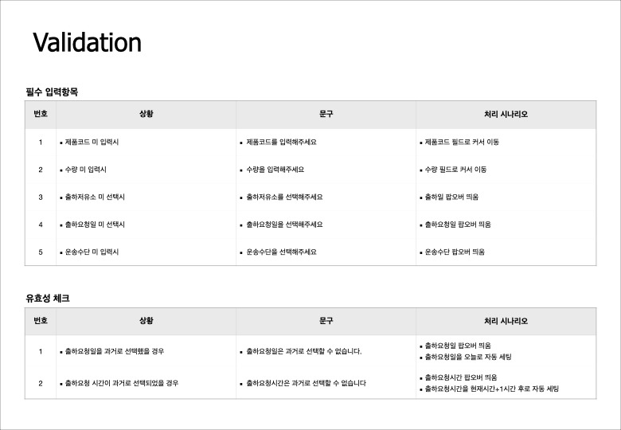
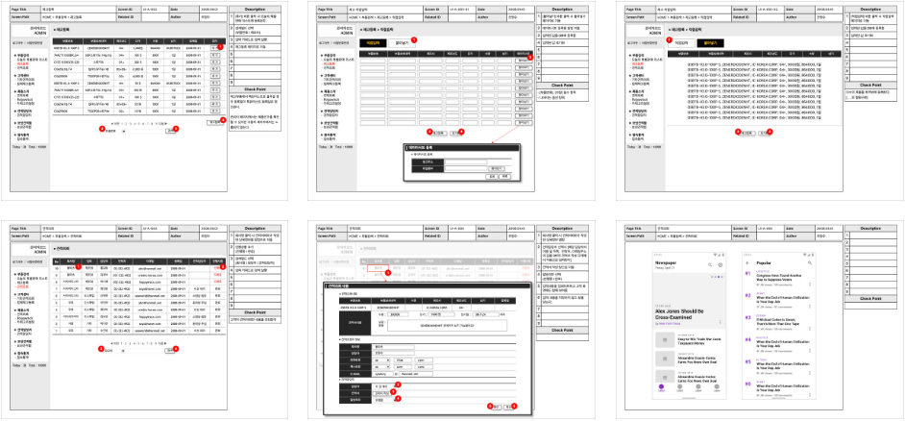

Slide 26
History
Version. | Date. | Content. | Page. | Owner.
v0.0 | 0000/00/00 | 변경 또는 추가 내용을 기술해주세요. | - | 작성자명

Slide 27
서비스 개요
구분 | 내용
기획배경 | 기획을 진행하는 원인과 이유를 정리해주세요.
기획목적 | 기획의 목적을 정리해주세요. 기획의 목적은 정성적인 기준이어야 합니다.
기대효과 | 해당 기획안의 구현을 통해 기대하는 바를 정량적으로 정리해주세요. 기대효과는 앞서 정리한 기획의 목적을 정량화 함을 의미합니다.
기능요약 | 범위 내 주요 기능 및 서비스의 내용을 요약 정리합니다.
기타사항 | 기타 서비스 구현과 관련해서 전달해야 하는 사항을 기록합니다.
기획일정 | 1W |  |  |  |  |  |  | 2W |  |  |  |  |  |  | 3W |  |  |  |  |  |  | 4W |  |  |  |  |  |  | 5W
 | 1 | 2 | 3 | 4 | 5 | 6 | 7 | 8 | 9 | 10 | 11 | 12 | 13 | 14 | 15 | 16 | 17 | 18 | 19 | 20 | 21 | 22 | 23 | 24 | 25 | 26 | 27 | 28 | 29 | 30
Business modeling
Benchmarking
Value Proposition
Service Modeling
Service Policy
User interface

Slide 28
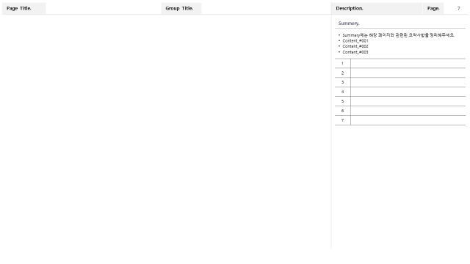

Slide 29
참고자료
GS25 – http://gs25.gsretail.com/
CU – https://cu.bgfretail.com/index.do
homeplus – https://front.homeplus.co.kr/
emart – https://emart.ssg.com/
https://brunch.co.kr/@cysstory/153
V1.0_화면설계서_양식.pptx
https://www.datachef.co.kr/post_webplanning/?q=YToyOntzOjEyOiJrZXl3b3JkX3R5cGUiO3M6MzoiYWxsIjtzOjQ6InBhZ2UiO2k6NDt9&bmode=view&idx=5643844&t=board
https://mklab-co.medium.com/작성법-화면설계서-wireframe-와-기능명세서-functional-specification-bbcff0071ea2
와라! 편의점 https://www.aladin.co.kr/shop/book/wletslookViewer.aspx?ItemId=31397989
https://namu.wiki/w/%EC%97%98(%EC%99%80%EB%9D%BC!%20%ED%8E%B8%EC%9D%98%EC%A0%90)
PNG를 ICO로 https://www.hipdf.com/kr/png-to-ico

